Slide 1
MANAJEMEN MEMORY 2
NAMA KELOMPOK
ENI SETIAWATI (6101121062)
FALDI MUHAMMAD (6101121006)
FIQIH CHAERUNISA (6110121011)
NURSINA A LATIF (6101121038)
SISWATI S KONORA (6101121031)

Slide 2
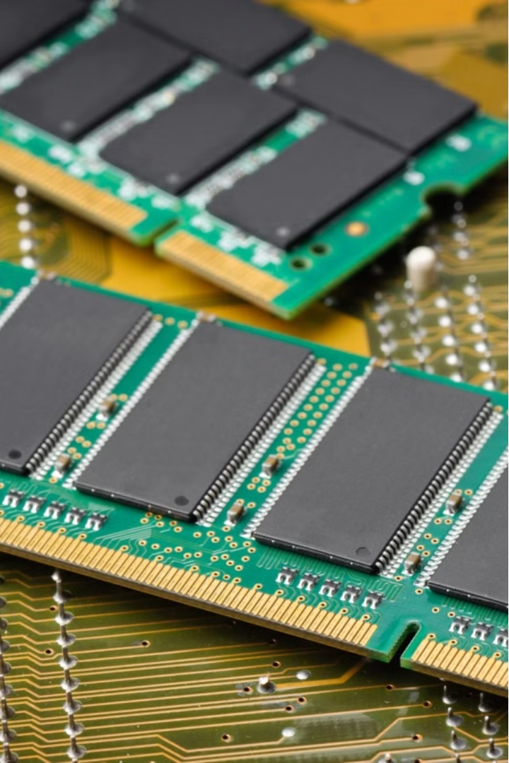
Pengantar: Definisi Manajemen Memori
Manajemen Memori adalah salah satu aspek penting dalam sistem operasi yang bertanggung jawab atas alokasi dan pengelolaan memori komputer. Memori adalah sumber daya yang sangat berharga dalam sistem komputer, dan manajemen memori yang efisien sangat penting untuk memastikan bahwa semua proses dapat berjalan lancar dan efektif. Dalam bagian pengantar ini, kita akan membahas definisi dasar dari manajemen memori dan pentingnya konsep ini dalam sistem operasi modern.

Slide 3
Konsep Dasar Manajemen Memori
Ruang Alamat
Proteksi Memori
Alokasi Memori
Setiap proses dalam sistem operasi memiliki ruang alamat sendiri, yang merupakan area memori yang dapat diakses oleh proses tersebut. Manajemen memori harus memastikan bahwa setiap proses hanya dapat mengakses ruang alamatnya sendiri, untuk mencegah akses yang tidak sah ke memori lain.
Selain itu, manajemen memori juga harus menyediakan mekanisme proteksi memori untuk mencegah proses dari mengakses atau memodifikasi area memori yang tidak diizinkan. Hal ini penting untuk menjaga keamanan dan stabilitas sistem operasi.
Manajemen memori juga bertanggung jawab untuk mengalokasikan memori kepada proses yang membutuhkannya. Ini termasuk menentukan berapa banyak memori yang dialokasikan untuk setiap proses dan di mana memori tersebut ditempatkan dalam struktur memori sistem.

Slide 4

Teknik Alokasi Memori
1
Allocating Fixed-Sized Blocks
2
Allocating Variable-Sized Blocks
Teknik ini mengalokasikan memori dalam blok-blok berukuran tetap, yang memudahkan manajemen dan pengalokasian memori. Namun, hal ini dapat menyebabkan pemborosan memori jika ukuran blok tidak sesuai dengan kebutuhan proses.
Teknik ini mengalokasikan memori dalam blok-blok berukuran variabel, yang lebih fleksibel dan dapat menyesuaikan dengan kebutuhan proses. Namun, teknik ini juga lebih kompleks dalam pengelolaan dan dapat menyebabkan fragmentasi memori.
3
Paging dan Segmentasi
Teknik paging dan segmentasi memecah memori menjadi blok-blok kecil yang dapat dialokasikan secara terpisah. Ini memungkinkan manajemen memori yang lebih efisien dan fleksibel.

Slide 5

Paging dan Segmentasi
1
Paging
Paging adalah teknik di mana memori fisik dipecah menjadi blok-blok kecil yang disebut halaman. Setiap proses memiliki tabel halaman yang memetakan halaman logis ke halaman fisik. Sistem operasi dapat dengan mudah memindahkan halaman antara memori utama dan disk.
2
Segmentasi
Segmentasi adalah teknik di mana memori logis dipecah menjadi segmen-segmen yang berbeda, seperti kode, data, dan tumpukan. Setiap segmen memiliki ukuran yang berbeda dan dapat dialokasikan secara terpisah. Ini memungkinkan manajemen memori yang lebih fleksibel.
3
Kombinasi Paging dan Segmentasi
Banyak sistem operasi modern menggunakan kombinasi paging dan segmentasi untuk mendapatkan keuntungan dari kedua teknik. Misalnya, setiap segmen dapat dipecah menjadi halaman-halaman kecil untuk meningkatkan efisiensi alokasi memori.

Slide 6
Algoritma Penggantian Halaman
FIFO (First-In-First-Out)
LRU (Least Recently Used)
Algoritma FIFO sederhana, di mana halaman yang paling lama berada di memori akan diganti terlebih dahulu. Meskipun mudah diimplementasikan, algoritma ini tidak mempertimbangkan frekuensi penggunaan halaman.
Algoritma LRU mengganti halaman yang paling lama tidak diakses. Ini lebih efektif daripada FIFO karena mempertimbangkan pola akses, tetapi lebih rumit untuk diimplementasikan.
Optimal
Algoritma Lainnya
Algoritma optimal adalah yang paling efektif, di mana halaman yang tidak akan diakses dalam waktu dekat akan diganti. Namun, algoritma ini membutuhkan pengetahuan masa depan yang tidak tersedia dalam praktik.
Terdapat juga algoritma penggantian halaman lainnya, seperti Random, NRU (Not Recently Used), dan ARC (Adaptive Replacement Cache), masing-masing dengan kelebihan dan kekurangan tertentu.

Slide 7



Fragmentasi Memori
Internal Fragmentation
External Fragmentation
Kompaksi Memori
Terjadi ketika memori yang dialokasikan untuk suatu proses lebih besar dari yang dibutuhkan. Hal ini menyebabkan pemborosan ruang memori.
Terjadi ketika terdapat cukup memori yang tersedia, tetapi tidak dapat dialokasikan untuk suatu proses karena tersebar di berbagai lokasi. Ini menyulitkan alokasi memori.
Teknik untuk mengatasi fragmentasi memori dengan cara memindahkan blok-blok memori yang terpisah agar menjadi satu area memori yang lebih besar dan kontinu.

Slide 8




Manajemen Memori Virtual
Penyimpanan Sekunder
Swap In-Out
Peningkatan Performa
Keamanan
Sistem operasi dapat memindahkan halaman antara memori utama dan disk saat dibutuhkan, sehingga proses dapat berjalan meskipun ukuran memori yang dibutuhkan melebihi memori fisik yang tersedia.
Memori virtual juga menyediakan lapisan keamanan dengan memisahkan ruang alamat proses, sehingga mencegah akses yang tidak sah ke memori.
Memori virtual menggunakan penyimpanan sekunder (disk) sebagai ekstensi dari memori utama (RAM), sehingga proses dapat mengakses ruang alamat yang lebih besar.
Manajemen memori virtual dapat meningkatkan performa sistem dengan cara menyembunyikan kompleksitas alokasi memori dari pengguna dan aplikasi.

Slide 9
Kesimpulan dan Saran
Manajemen memori adalah aspek kunci dalam sistem operasi yang memastikan penggunaan memori yang efisien dan aman. Teknik-teknik seperti paging, segmentasi, dan algoritma penggantian halaman memainkan peran penting dalam mencapai tujuan ini. Selain itu, manajemen memori virtual memungkinkan penggunaan memori yang lebih besar dari yang tersedia secara fisik. Untuk memaksimalkan kinerja sistem, sangat penting bagi sistem operasi untuk menerapkan strategi manajemen memori yang tepat dan efektif.

